Slide 1
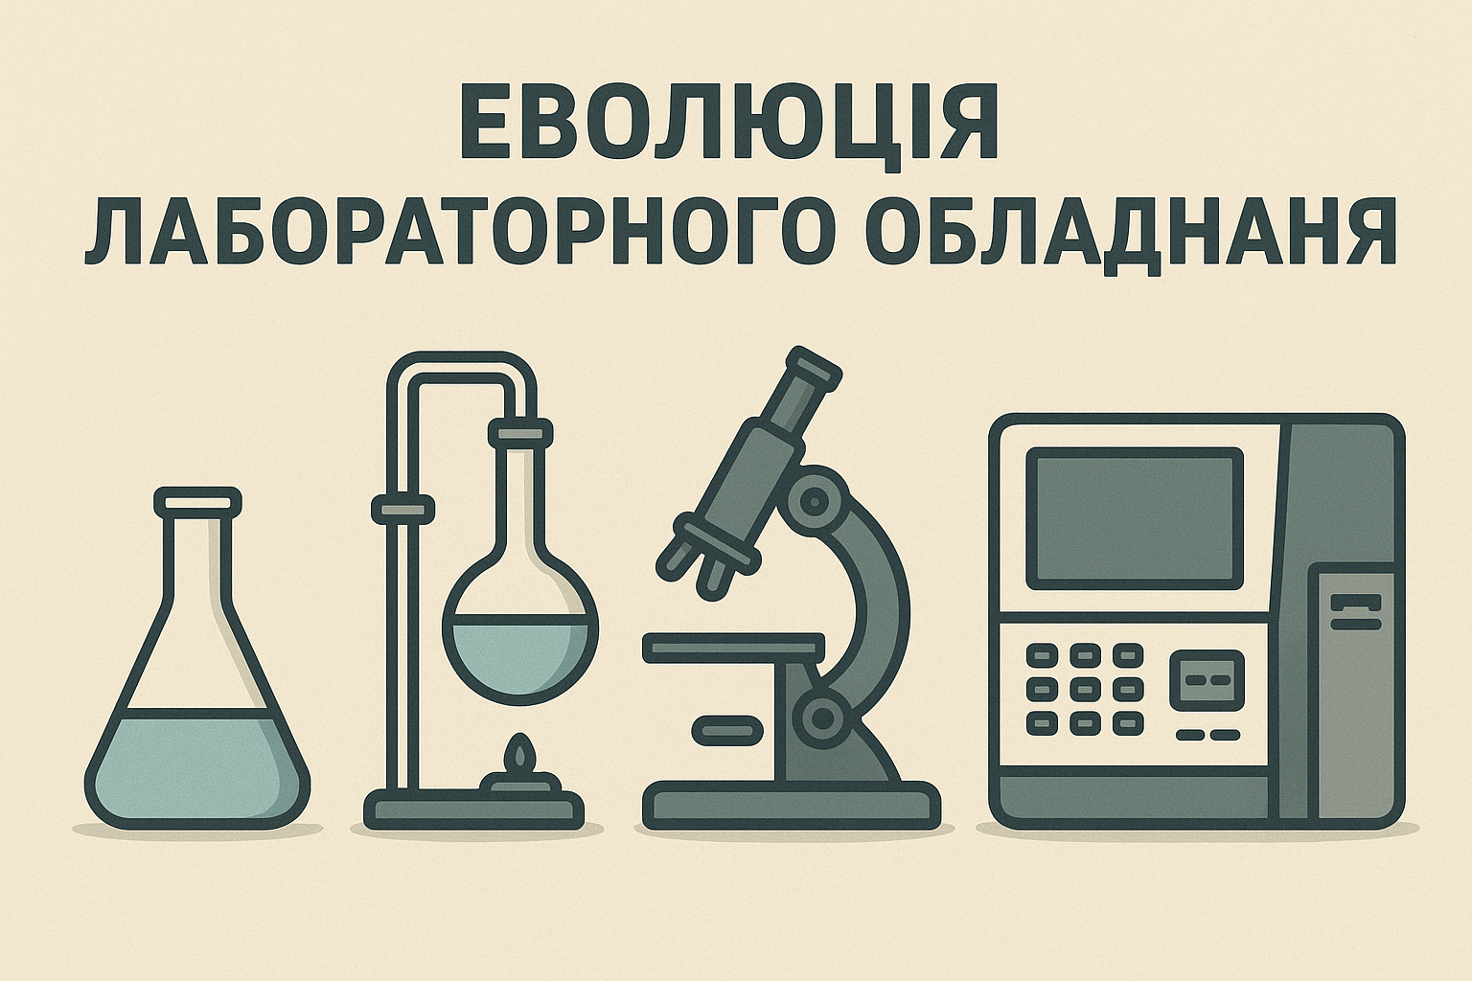
Лабораторне обладнання відіграє ключову роль у розвитку науки.

Slide 2
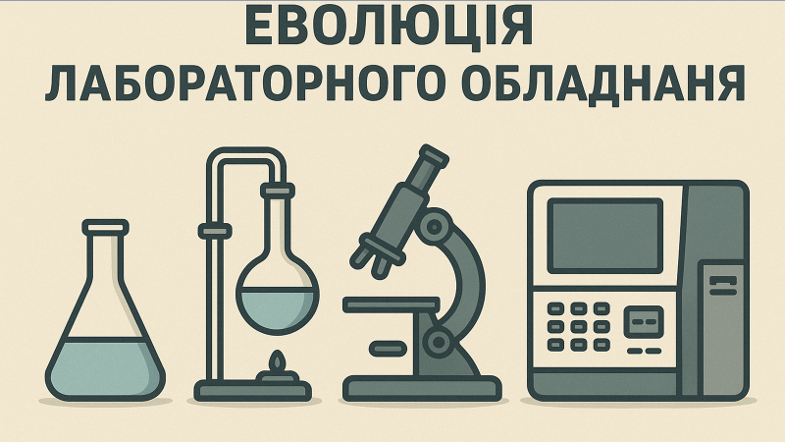
Від простих колб до складних автоматизованих приладів — кожен етап еволюції наближав нас до нових відкриттів.
Лабораторне обладнання відіграє ключову роль у розвитку науки.

Slide 3



Від простих колб до складних автоматизованих приладів — кожен етап еволюції наближав нас до нових відкриттів.
Лабораторне обладнання відіграє ключову роль у розвитку науки.

Slide 4
Розвиток класичної хімії
Використання простих колб, пробірок, піпеток.
Основні завдання: нагрівання, змішування,
спостереження за реакціями.
Лабораторне обладнання відіграє ключову роль у розвитку науки.
Від простих колб до складних автоматизованих приладів — кожен етап еволюції наближав нас до нових відкриттів.

Slide 5
Лабораторне обладнання відіграє ключову роль у розвитку науки.
Від простих колб до складних автоматизованих приладів — кожен етап еволюції наближав нас до нових відкриттів.
Розвиток класичної хімії

Slide 6
Розвиток класичної хімії
Поява лабораторних установок для дистиляції та нагрівання.
Можливість проводити складніші експерименти.
Використання спиртівок і пальників.

Slide 7
Розвиток класичної хімії
Поява лабораторних установок для дистиляції та нагрівання.
Можливість проводити складніші експерименти.
Використання спиртівок і пальників.

